Slide 1
БЕЗОПАСНОСТЬ ТРАНЗАКЦИЙ
В СИСТЕМАХ ЭЛЕКТРОННОГО БИЗНЕСА
Электронная коммерция (e-commerce) - это любая форма бизнес- процесса, в котором взаимодействие между субъектами происходит электронным образом.
Интернет торговля (e-business) - процесс покупки/продажи товаров или услуг, в котором весь цикл коммерческой/финансовой транзакции или ее часть осуществляется электронным образом с применением Интернет-технологий.
Поисковая система
Сеть
Интернет
Интернет-магазин
Рис.1. Взаимодействие компонент в системе

Slide 2
Направления электронной коммерции и торговли
бизнес—бизнес (business-to-business, B2B);
бизнес—потребитель (business-to-consumer или business-to-client, B2C);
потребитель—потребитель (consumer-to-consumer, C2C);
бизнес—администрация (business-to-administration, B2A);
потребитель—администрация (consumer-to-administration, C2A);

Slide 3
Компоненты модели электронной торговли
ЭЛЕКТРОННЫЙ МАГАЗИН,
КЛИЕНТ (ПОКУПАТЕЛЬ),
ПЛАТЕЖНАЯ СИСТЕМА,
БАНК (КРЕДИТНАЯ ОРГАНИЗАЦИЯ),
ПОСТАВЩИК.

Slide 4
Минимум компонентов программного обеспечения, необходимых для функционирования интернет-магазина:
Web-сервер (Apache, Microsoft-IIS, Netscape-Enterprise),
Сервер приложений,
СУБД (MySQL, PostgreSQL, ORACLE, MS SQL)
Основой для ведения электронной коммерции является Web-сайт.
Во время сканирования web-сайтов наступает обмен заданиями, генерируемыми браузером, а также ответами на эти задания, генерируемыми сетевым сервером. Такой сервер следует рассматривать как часть Интернет-магазина (рис.2).

Slide 5
Технология программирова-ния
Сервер WWW
Сервер
Базы данных
Web-сайты
и скрипты
Файлы данных
Данные
Рис.2

Slide 6
Каждая транзакция между приложением WWW и Пользователем начинается с обращения, сгенерированного поисковой системой в адрес сервера сети Web.
Если искомым объектом будет скрипт, то сервер передает его обработку соответствующему механизму, который обслуживает скрипты (нпр, на основе РНР).
Скрипт может быть предназначен для считывания информации с диска либо записи информации на диск; скрипт может содержать инструкции для считывания внешних фрагментов кода (функции include(); или require() ), а также – присоединения кода либо активизации БД.

Slide 7
ИНФОРМАЦИОННЫЕ УЯЗВИМОСТИ
ИНТЕРНЕТ-ПРОЕКТОВ ЭЛЕКТРОННОЙ ТОРГОВЛИ
возможность доступа к информационным ресурсам извне;
нападения хакеров;
вредоносные программы — вирусы и троянские кони;
частое использование электронной почты может помочь злоумышленникам скомпрометировать имена пользователей торгующей организации;
специальные программы могут быть использованы для поиска слабых мест в системах хранения пользовательских данных;
«отказы в обслуживании» (DoS).

Slide 8
Основные методы обеспечения безопасности систем e-commerce
коммуникационные протоколы,
средства криптографии,
механизмы авторизации и аутентификации.
Коммуникационные протоколы
Универсальным решением является размещение средств обеспечения безопасности над протоколом TCP.
Примером подхода является стандарт SSL (Secure Socket Layer — протокол защищенных сокетов).

Slide 9
ННТР | FTP | SMTP
 | SSL
 | TCP
 | IP
Рис. 3. Размещение средств защиты в стек протоколов TCP/IP
Протокол SSL:
предложен компанией Netscape,
призван обеспечить возможность надежной защиты сквозной передачи данных с использованием протокола TCP,
его архитектура состоит из двух уровней протоколов:
а) протокол записи SSL,
б) три протокола более высокого уровня:
Протокол квитирования (Handshake Protocol),
Протокол изменения параметров шифрования (Change Cipher Spec Protocol),
Протокол извещения (Alert Protocol)

Slide 10
Протокол квитирования SSL | Протокол изменения параметров шифрования SSL | Протокол извещения SSL | HTTP
 | Протокол записи SSL
 | TCP
 | IP
Рис. 4. Архитектура SSL. Стек протоколов SSL
Работа протокола SSL описывается в терминах двух важных понятий:
Соединение (connection); в SSL соединения представляют отношения между узлами системы;
Сеанс (session). Сеанс SSL — это связь между клиентом и сервером. Сеансы создаются протоколом квитирования SSL

Slide 11
Протокол квитирования позволяет серверу и клиенту выполнить взаимную аутентификацию, согласовать алгоритмы шифрования, и криптографические ключи.
Протокол изменения параметров шифрования генерирует однобайтовое сообщение, которое дает указание начать копирование параметров состояния ожидания в текущее состояние, что приводит к обновлению комплекта шифров, используемых для данного соединения.
Протокол извещения предназначен для передачи другой участвующей в обмене данными стороне извещений, касающихся работы SSL.

Slide 12
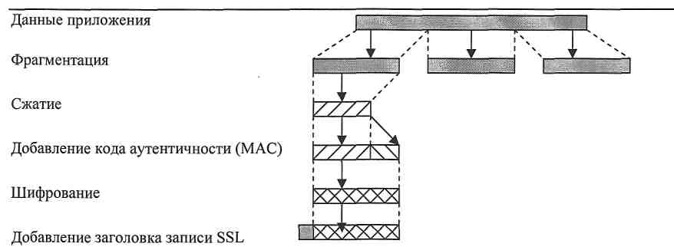
Протокол записи SSL обеспечивает поддержку двух сервисов для соединения SSL:
Конфиденциальность;
Целостность сообщений.
Рис. 5. Схема работы протокола записи SSL

Slide 13
Общие рекомендации
В случае использования РНР следует иметь в виду, что больший уровень безопасности системы и также более высокая производительность будут достигнуты, если в качестве отдельного модуля (а не отдельного скрипта CGI) будет инсталлирован SAPI (Server Application Programming Interface) сервера WWW,
хорошим решением является инсталлирование сервера БД на том же компьютере, что и сервера WWW. В противном случае – механизм PHP, подсоединяясь к такому серверу, пользуется протоколом TCP/IP, и, как следствие – передает данные в незакодированном виде,
протокол SSL может быть использован в механизме идентификации (пароль и идентификатор), а также в конечной фазе реализации покупки (во время инициализации скрипта, «отвечающего» за генерацию протокола покупки (накладной)); большинство серверов WWW имеют встроенные функции обслуживания этого протокола.

